Slide 1
Show me the book
임포트 방법

Slide 2
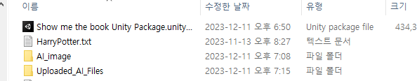
1. 2021.3.11f1 버전 유니티 빈 프로젝트 만들기.
2. 이 패키지를 임포트한다.
3. 글씨를 위한 TMP Essentials를 임포트한다 (자동으로 임포트를 권장하는 메세지가 뜬다.)
첨부된 파일들

Slide 3
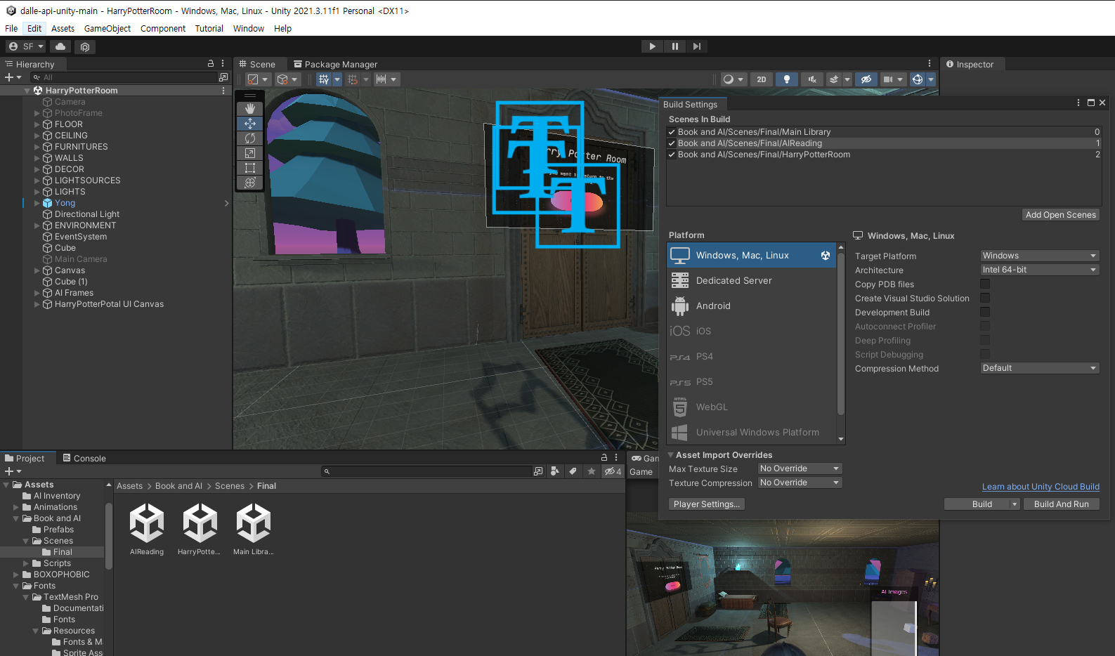
4. 유니티 프로젝트 상단의 File -> Build setting에 들어간다. Final파일에 있는 3씬 모두 추가한다.

Slide 4
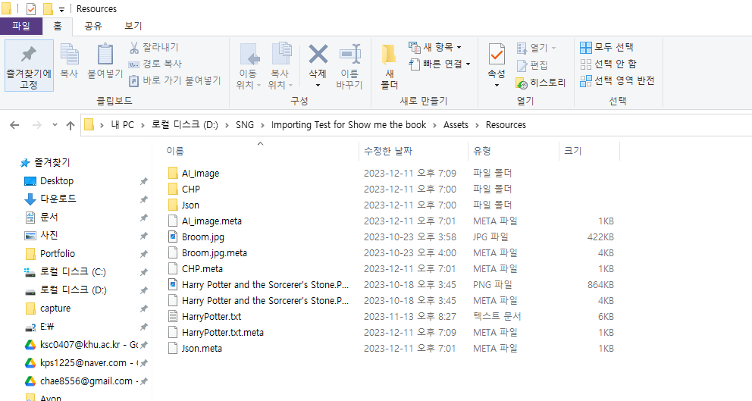
5. 유니티 프로젝트 -> Assets->Resources파일에 HarryPotter.txt파일 추가하기.

Slide 5
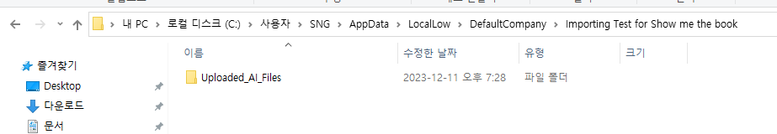
6. 생성한 AI그림들이 저장되는 곳. 이 그림들이 이 파일 안에 있어야 꾸미기 가능.
하지만 AI기능은 닫아 놓을 것이기 때문에 이 파일에 수작업으로 그림을 넣어야 꾸미기 가능.
보통 사용자->사용자이름->AppData->LocalLow->DefaultCompany->프로젝트이름
이 경로이다. 하지만 파일 경로는 PC에 따라 바뀔 수 있으므로 자신의 PC에서 Application.persistentDataPath이 어떤 폴더로 지정되어 있는지 확인 필요.
string[] filePaths = Directory.GetFiles(Path.Combine(Application.persistentDataPath, "Uploaded_AI_Files"), "*.jpg");
위의 경로에 있는 모든 그림들을 불러와 꾸미기를 하는 것이다.
파일 경로는 PC에 따라 바뀔 수 있으므로 자신의 PC에서 Application.persistentDataPath이 어떤 폴더로 지정되어 있는지 확인 필요.

Slide 6
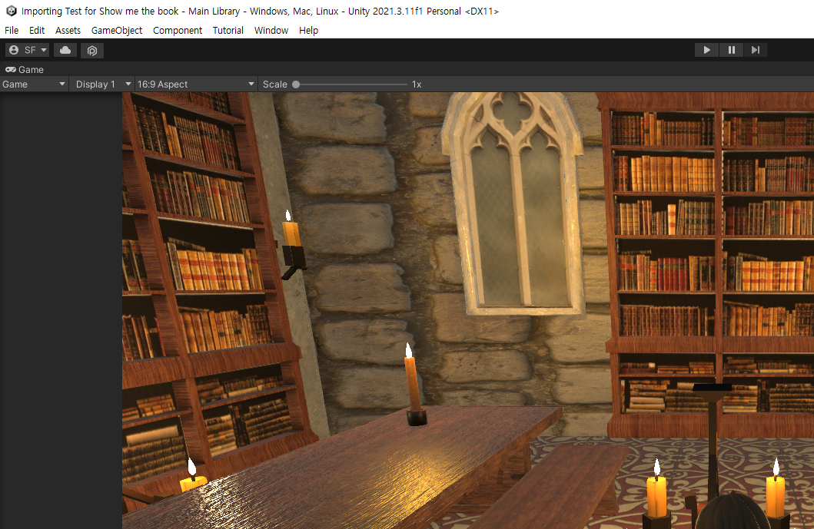
7. 플레이를 한 후 Game탭에서 16:9 비율로 바꿔 플레이한다. (UI때문)

Slide 7
8. 조작 방법
캐릭터 움직이기: 화살표 혹은 W S A D
마우스 나오게 하기(UI 인터랙션을 위해): ESC키
해리포터 방에서 AI그림 인벤토리 열고 닫기: E
AI 그림 생성 후 옮기기: 화면 가운데 빨간 점이 그림에 오게 한 후 마우스로 클릭하여 옮김.
AI 그림 생성 후 옮기기: 마우스 휠을 이용해 가까이 멀리 옮기기 가능
AI 그림 회전: I K J L를 이용하여 그림 회전 가능 (필요시에만)

